Slide 1

Тема уроку:
Авангард:
кубізм,футуризм,
кубофутуризм

Slide 2

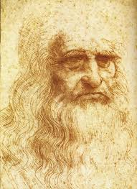
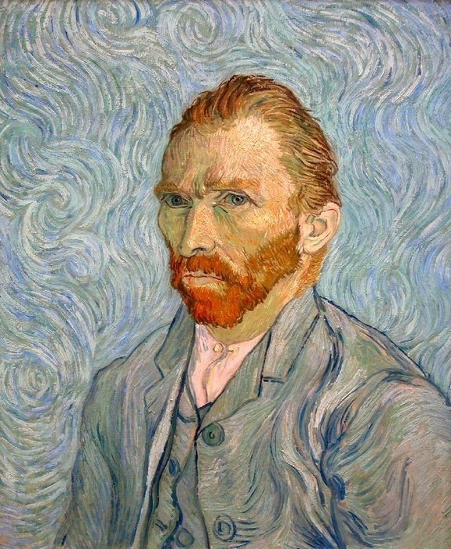
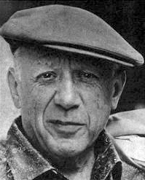
За оцінками фахівців,
у світі три найвідоміші художники:
Геній італійського Відродження
Леонардо да Вінчі
Великий нідерландський постімпресіоніст Вінсент
Ван Гог
Лідер модерністів
іспанець
Пабло
Пікассо

Slide 3
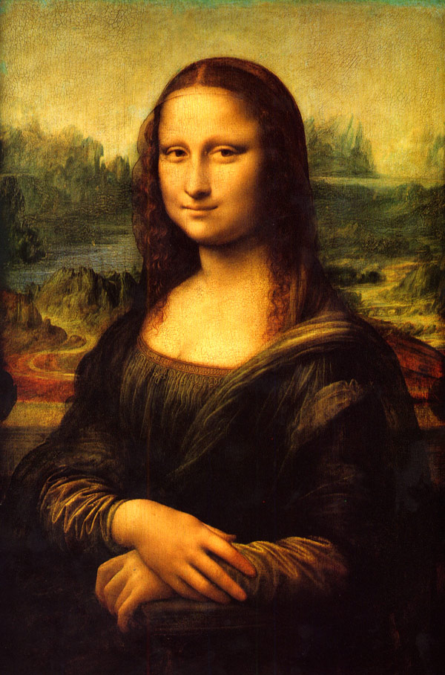
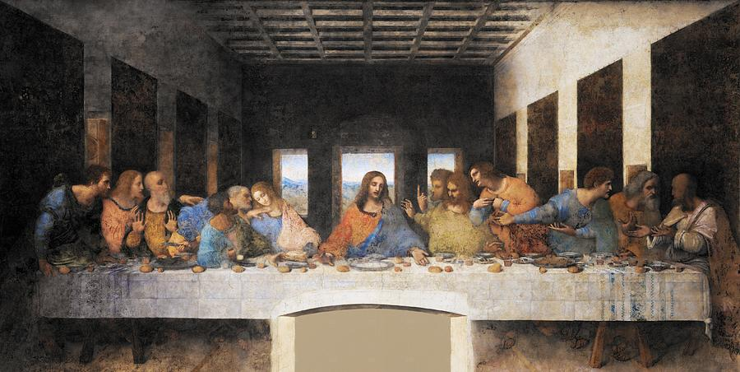
За оцінками фахівців, у світі три найвідоміші художники…
Геній італійського Відродження
Леонардо да Вінчі
та його знамениті в
усьому світі
“Джоконда”
та
“Тайна вечеря”

Slide 4
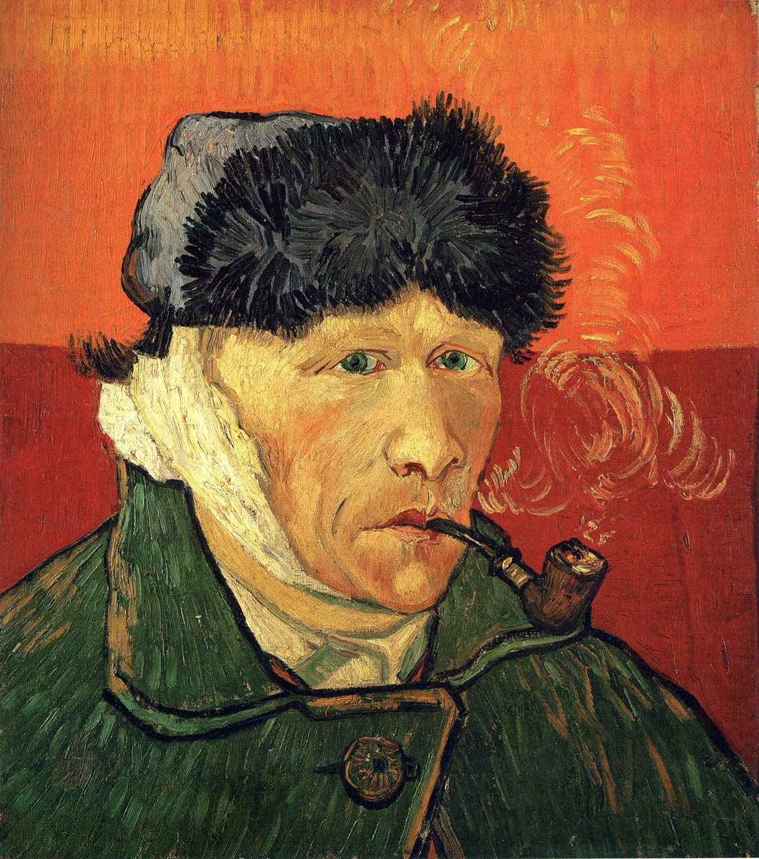
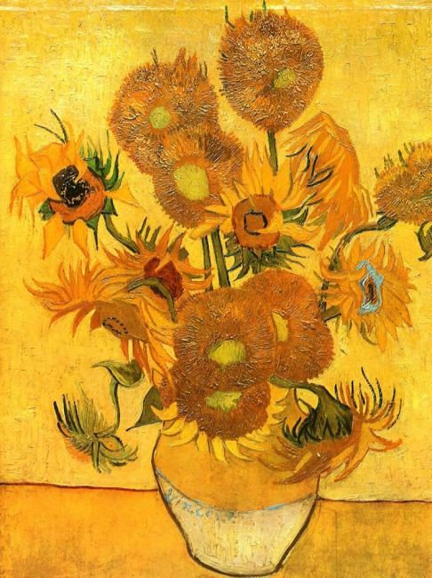
За оцінками фахівців, у світі три найвідоміші художники…
Великий нідерландський постімпресіоніст
Вінсент Ван Гог
Автопортрет з перев'язаним вухом та трубкою
Соняшники

Slide 5
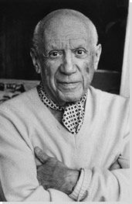
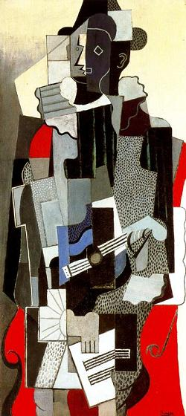
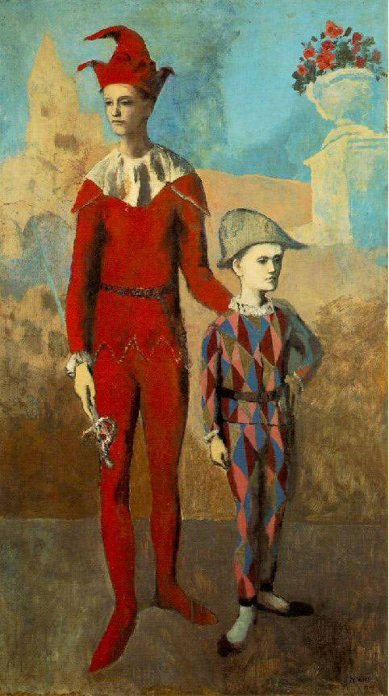
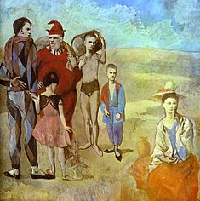
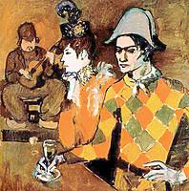
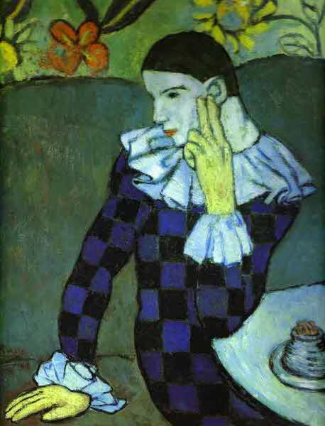
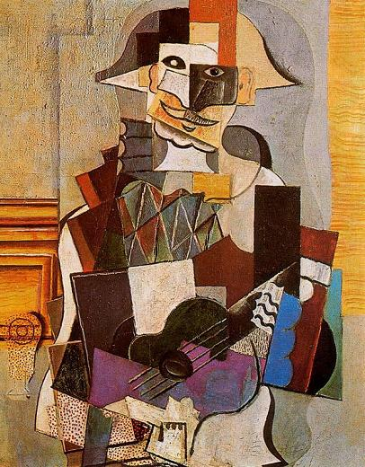
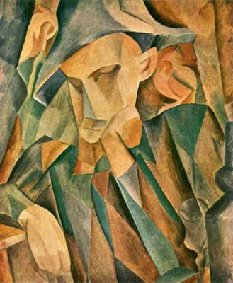
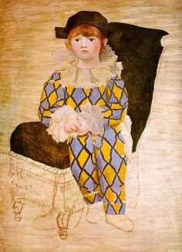
За оцінками фахівців, у світі три найвідоміші художники
Лідер модерністів іспанець Пабло Пікассо та його знамеиті “арлекіни”

Slide 6

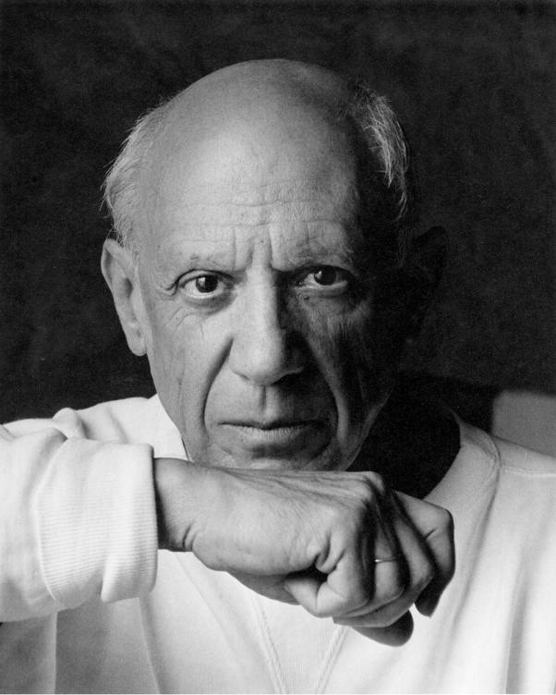
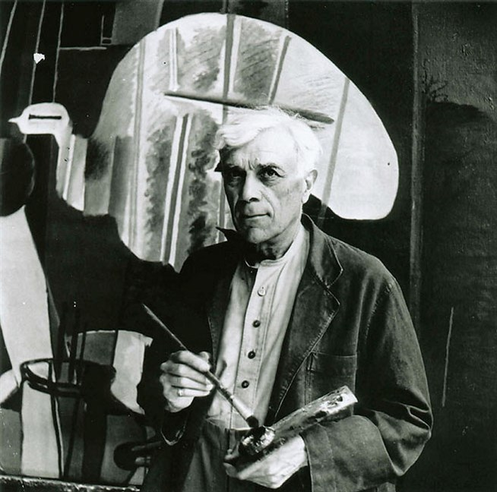
У тісній співпраці з французьким художником Жоржем Браком Пікассо заснував новий авангардний напрям –
кубізм
П.Пікассо
Художники в простих формах – конуса, циліндра, куба тощо – намагалися знайти просторові моделі речей і явищ, у яких прагнули передати складність і різноманітність світу
Ж.Брак

Slide 7
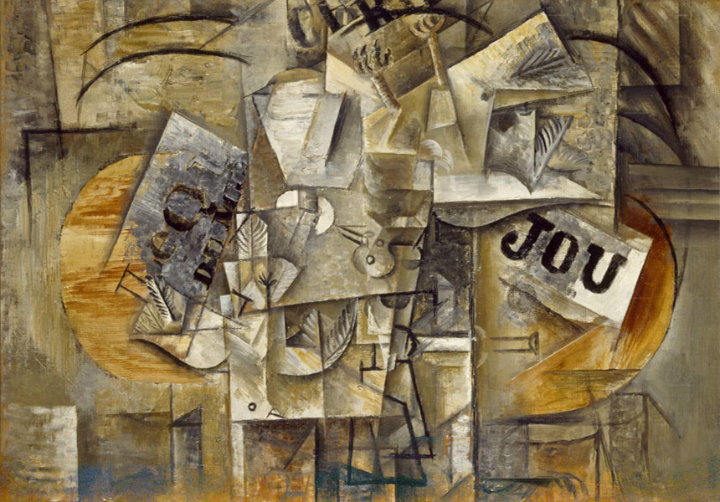
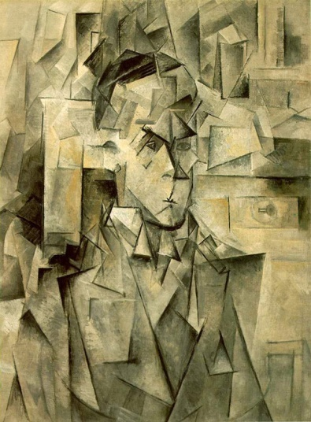
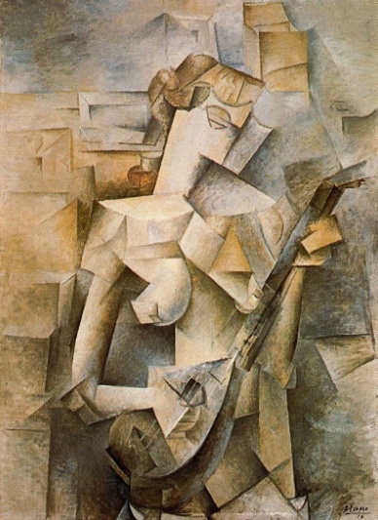
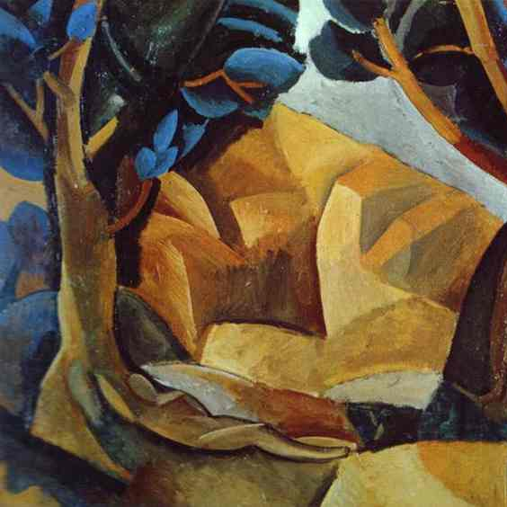
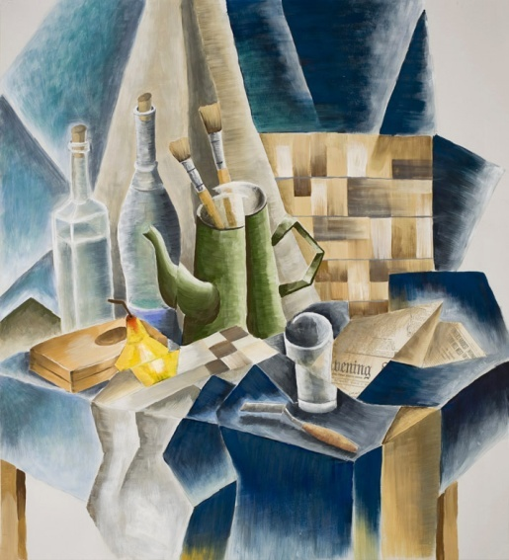
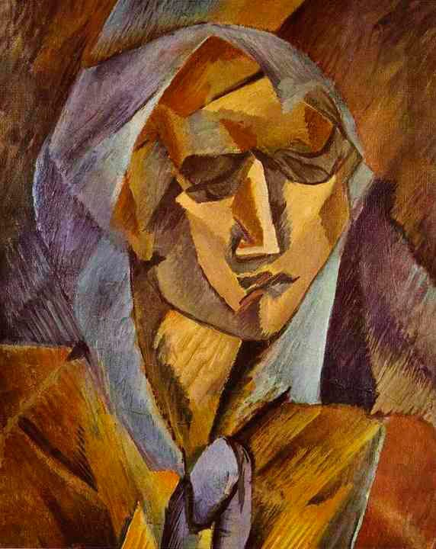
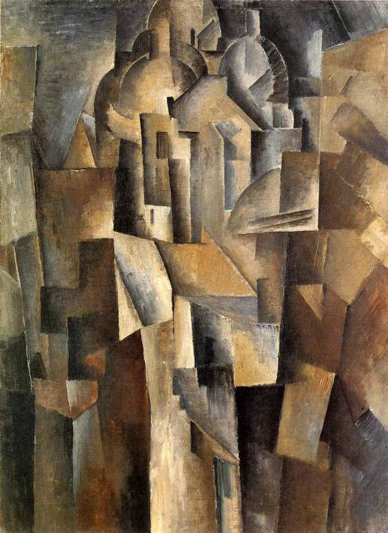
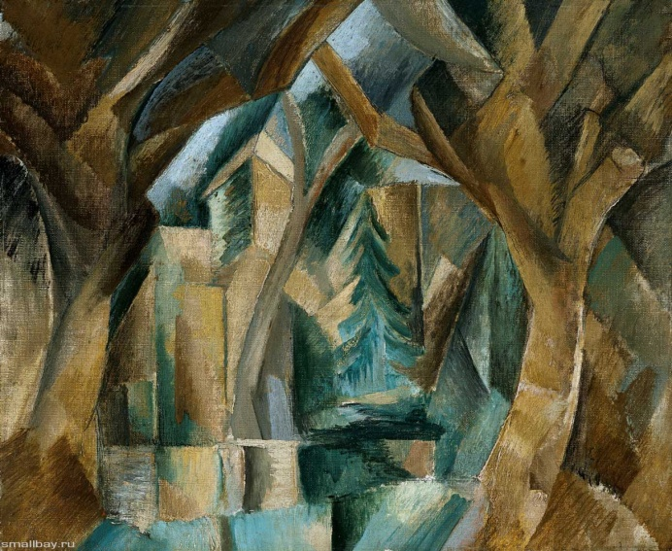
Кубізм Пабло Пікассо
Відмова від фігуративного живопису означала радикальну революцію в мистецтві
Кубізм Жоржа Брака

Slide 8
У своєму розвитку
кубізм пережив
три періоди:
сезаннівський,
аналітичний,
синтетичний

Slide 9
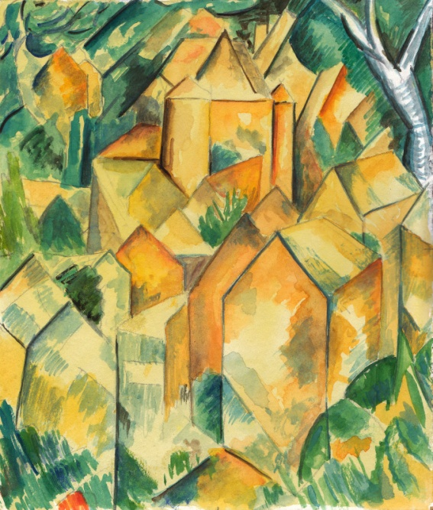
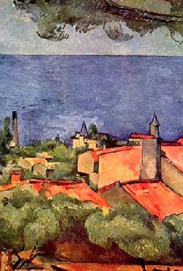
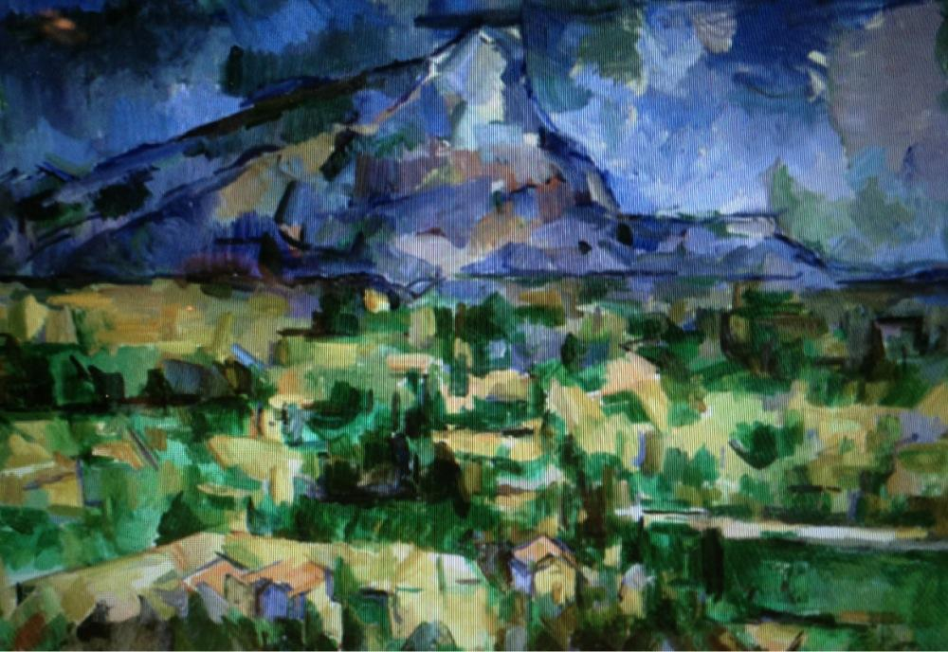
На початковому етапі тривали експерименти з виділення геометричних форм із предметів і фігур, розпочаті Сезанном
(звідси і походить назва періоду).
Під впливом його живопису, а також африканської скульптури, створено знаменитих
“Авіньйонських дівчат”

Slide 10

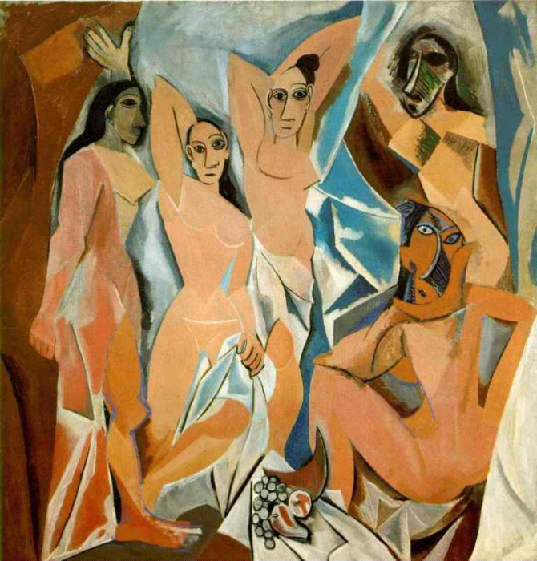
“Авіньйонські дівчата” (1907) Пабло Пікассо знаменували народження кубізму.
Художник відмовився від світлотіні й перспективи. Він зобразив масивні, незграбні, спрощені фігури дівчат контурними, ламаними лініями, розділяючи тло на уламки різної форми.
Картина здавалася настільки авангардною,
що шокувала навіть самого автора

Slide 11
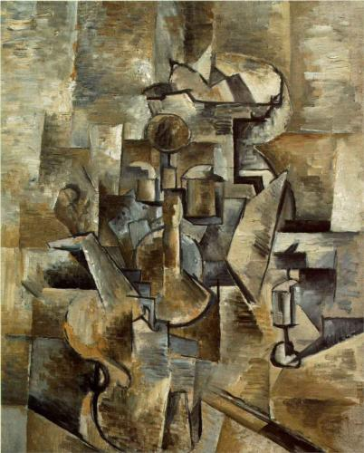
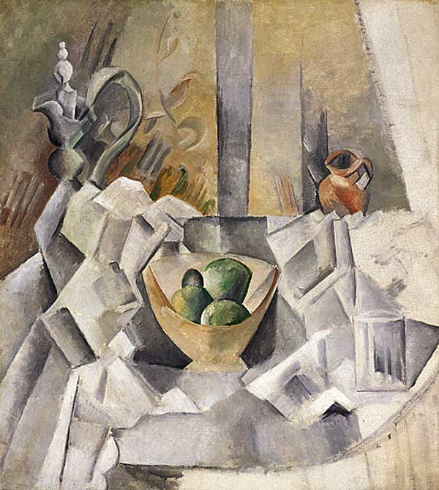
Другому періоду (1909-1912) притаманна дрібна деталізація зображеного, коли звичайні об'єкти аналітично руйнують,
їх ніби розкладають на окремі площини, грані, кути зору. Усе це комбінувалося в композицію натюрморту, рідше портрета чи пейзажу, а кольорова палітра свідомо обмежувалася

Slide 12
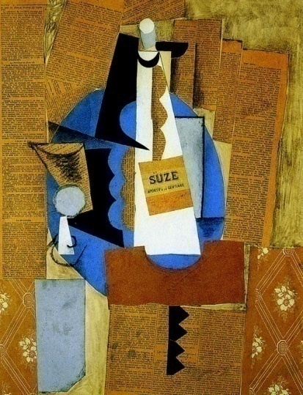
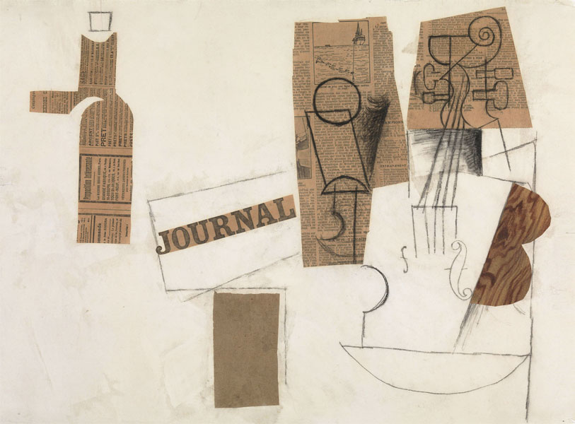
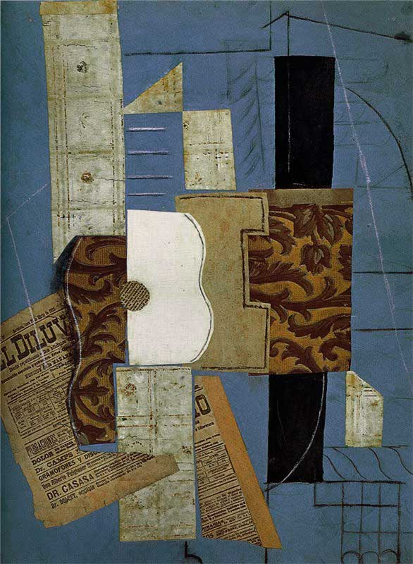
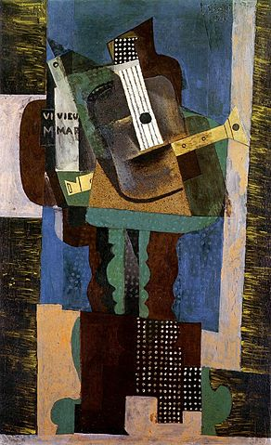
З 1922 року почався третій період:
художники захопилися зворотним процесом – синтезуванням і почали працювати
в техніці колажу та аплікації.
Вони конструювали зображення з найрізноманітніших елементів: графічних знаків (літер, цифр, нот), малюнків-схем, кольорового паперу, обривків газет, шпалер з орнаментом, імітацій різних фактур, мотузок, шматків дерева і тканини, листів заліза, наклейок, Усе це в уяві глядача мало складатися в певний образ (зазвичай “натюрморт” . При достатньо відділеній схожості з оригіналом
сенс твору підказувала його назва

Slide 13
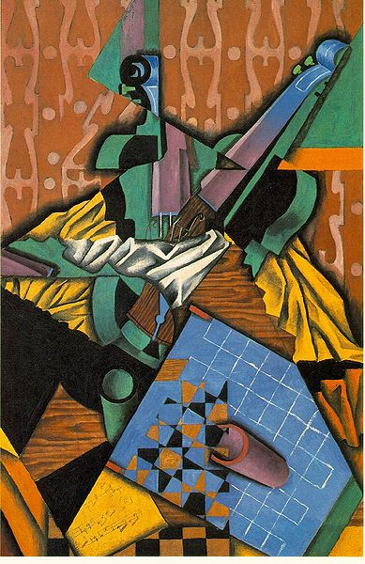
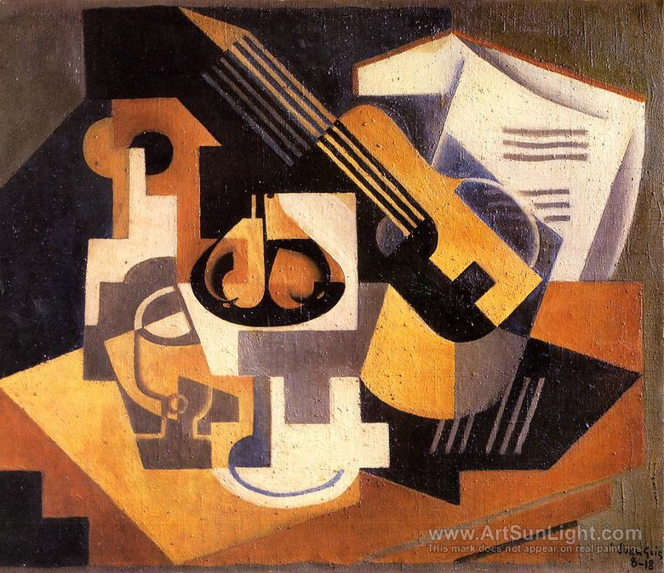
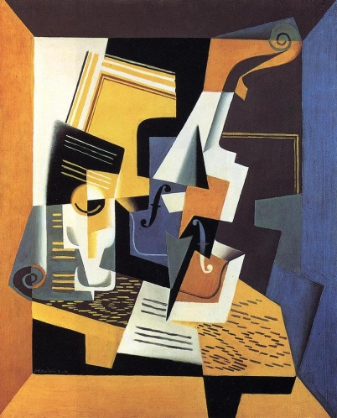
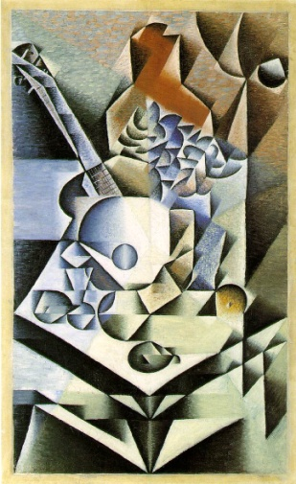
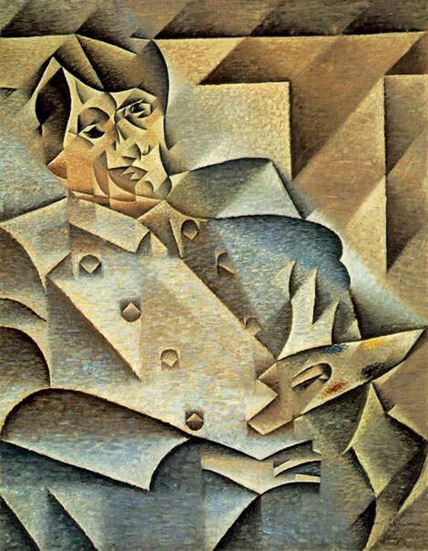
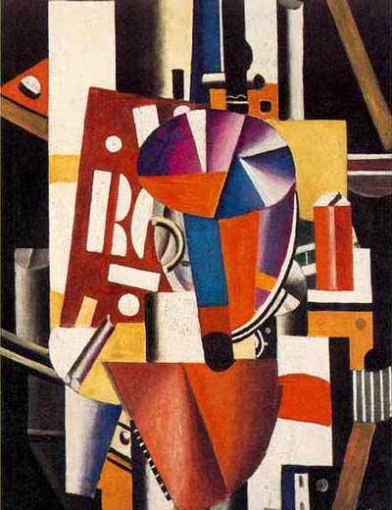
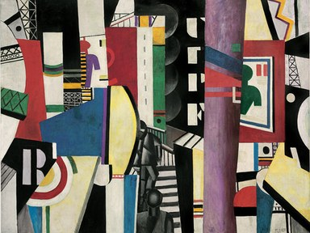
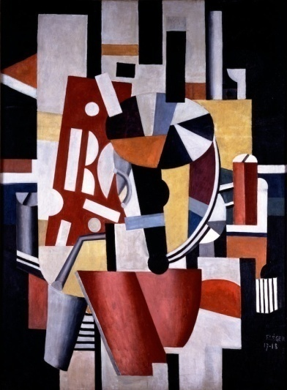
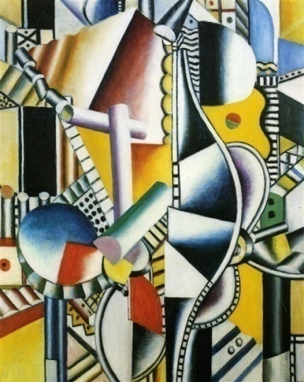
Експерименти Ж.Брака і П.Пікасо спричинили такий резонанс, що до засновників кубізму приєдналися
Хуан Гріс, Фернан Леже та інші художники
Хуан Гріс
Фернан Леже

Slide 14
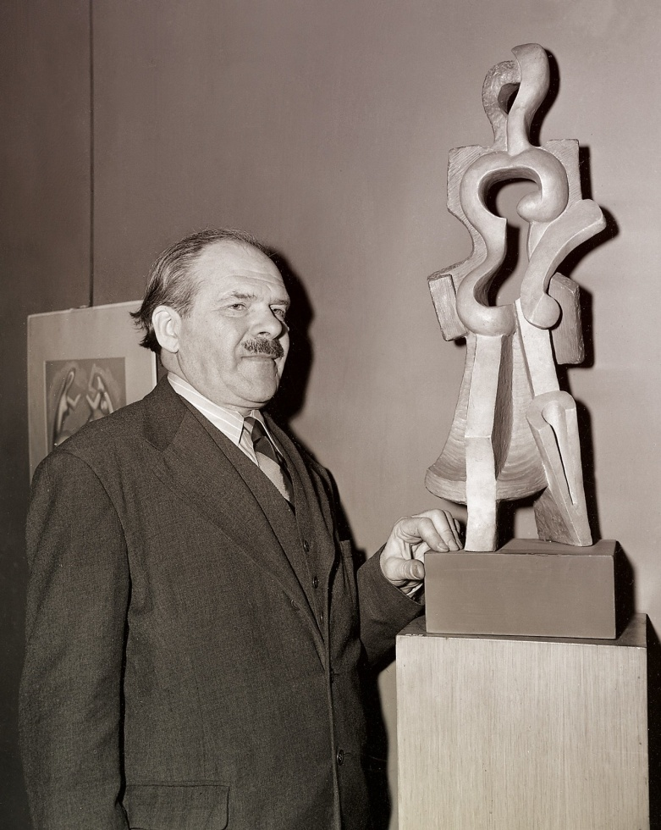
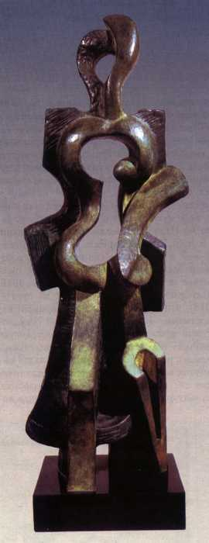
Засновником кубізму в мистецтві скульптури
став український і американський митець
Олександр Архипенко.
Формування художника розпочалося в рідному Києві,
потім він жив і творив у Москві, Парижі, Берліні, Нью-Йорку
Творчість Архипенка перевернула традиційні уявлення про мистецтво скульптури. Його роботам притаманні динамізм, лаконічність композицій і форм, ліричність. Вперше в світовій художній практиці він застосував простір “всередині” скульптури

Slide 15

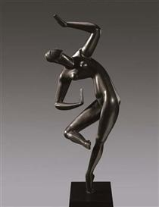
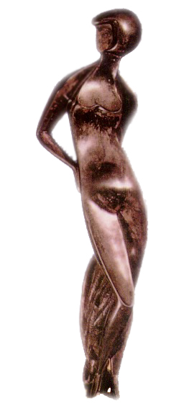
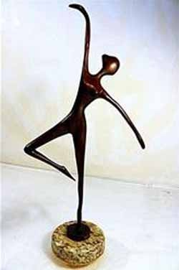







Slide 16

Творчість О.Архипенка мала значний вплив на розвиток модерністського мистецтва,
у тому числі архітектури та дизайну в країнах Європи та Америки

Slide 17
Кубізм
підготував художників і глядачів до сприйняття таких напрямів авангарду, як футуризм і
кубофутуризм

Slide 18

Футуризм виник в Італії.
Футуристи на чолі з
Томмазо Марінетті
ратували за творче оновлення мистецтва,
сповідували культ руху

Slide 19


Футуристи прагнули відобразити динамічну форму, втілити в ній енергію сучасного життя

Slide 20


Лідер і теоретик футуризму
Умберто Боччоні
спробував виявити засобами пластики життєву енергію і силу людини, передати в скульптурі рух м'язів у момент її крокування

Slide 21

Бунтарський живопис Боччоні насичено енергією і світлом, ніби випромінюючи його девіз “Абсолютний рух!”

Slide 22


Slide 23


Slide 24


Slide 25


Slide 26


У своїх творах Джакомо Балла прагнув до об'єднання форм, кольору, руху і звуку
Автопортрет

Slide 27


Slide 28


Slide 29


Slide 30


Slide 31


Slide 32

Динаміка Карло Карра

Slide 33


Slide 34



Стихія танцю привертала особливу увагу Джино Северіні

Slide 35


Футуризм мав своїх представників і в музичному мистецтві. Відповідні експерименти започаткували Франческо Прателла і Луїджі Руссоло, які виступили з маніфестом “Мистецтво шумів”, характерного для епохи автомобілів і літаків

Slide 36

Сенсаційний музичний образ потягу створив Артур Онеггер
“Пасіфік 231”

Slide 37

На основі поєднання й переосмислення ідей кубізму і футуризму в образотворчому мистецтві виник напрям
кубофутуризм.
Це явище проіснувало недовго, але подарувало світові таких яскравих представників вітчизняного авангарду, як Давид Бурлюк і
Олександр Богомазов

Slide 38

Дух бунтарства і творчого кипіння притаманний діяльності видатного авангардиста, поета і художника
Давида Бурлюка. Нащадку козаків-запорожців родом зі Слобожанщини судилося стати ідеологом модернізму. За власними підрахунками художник намалював 15 тисяч картин

Slide 39

“Час”

Slide 40

“Українці”

Slide 41

Футуристична жінка

Slide 42

“ Посадка рису ”

Slide 43

Жінка з чотирма очима та куркою

Slide 44

Олександр Богомазов – фундатор вітчизняного кубофутуризму, якого називають “українським Пікассо”
Автопортрет

Slide 45

Дівчинка з обручем

Slide 46

Правка пилок

Slide 47

Шевська майстерня

Slide 48


Slide 49


Slide 50


